Slide 1

uTalk 聊天系统
ATAM 评估过程
●乐盛捷 ●连远翔 ●胡本霖 ●陈骁

Slide 2
目 录
CONTENTS
评估过程
01
01
质量属性效用树
02
关键场景分析
03
风险主题
04

Slide 3
01
评估过程
章节 PART

Slide 4
评估过程
阶段一：介绍和展示
评估组介绍了ATAM方法；
设计组介绍了系统的功能需求、商业驱动因素；展示了架构设计；明确了系统主要的质量属性和约束；
阶段三：评估
设计组进行设计解释；
评估组分析识别敏感点、权衡点、有风险决策和无风险决策；
阶段二：阅读和沟通
评估组阅读了设计组的架构报告，就疑点提出问题，并记录下架构中选择的tactics；
设计组回答疑点；
双方共同讨论产出质量属性效用树；
阶段四：展示

Slide 5
02
质量属性效用树
章节 PART

Slide 6
关键质量属性
可用性
性能
安全性
可修改性
可测试性

Slide 7
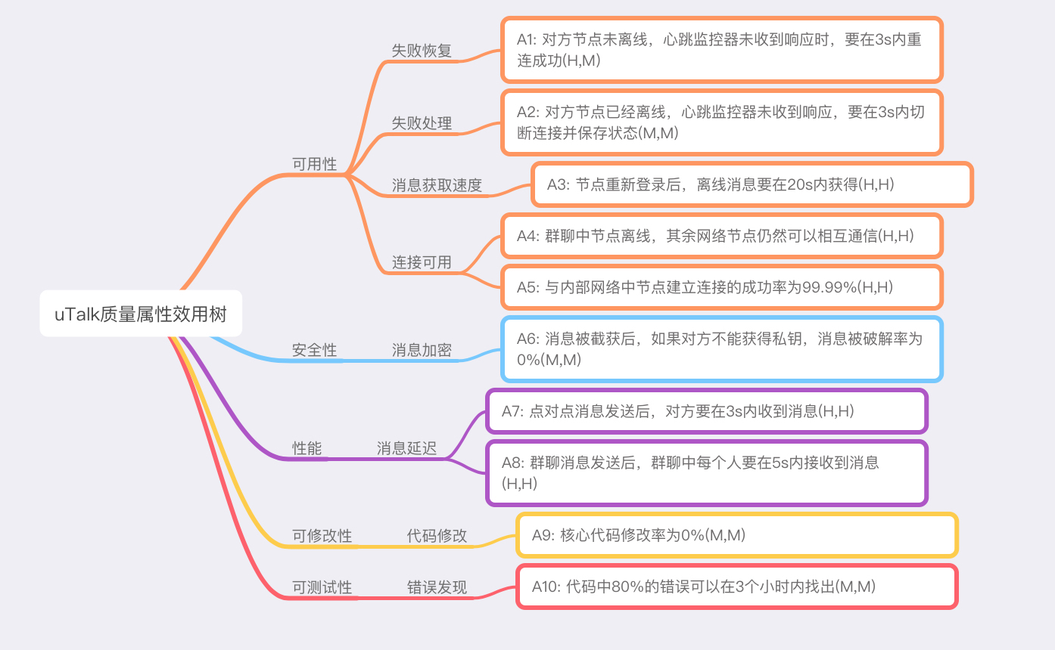
质量属性效用树

Slide 8
03
关键场景分析
章节 PART

Slide 9
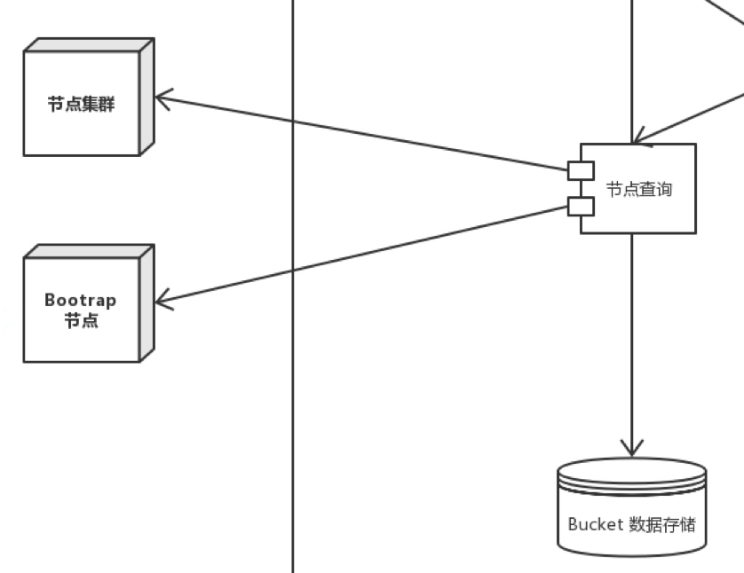
场景4
群聊中节点离线，其余网络节点仍然可以相互通信(H,H)
架构决策
使用Ping / echo发现节点的状态变化
权衡点
性能 vs. 可用性
需要发送两次请求，在点对点环境中可能会造成网络拥堵，影响通信，降低性能
有风险决策

Slide 10
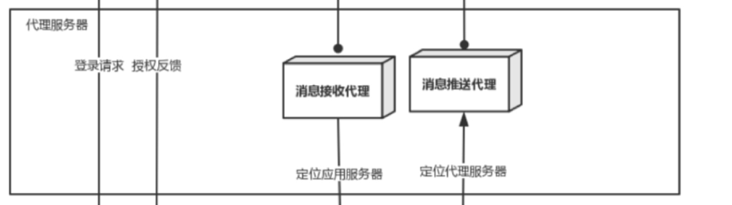
场景5
与内部网络中节点建立连接的成功率为99.99%(H,H)
使用反向代理
架构决策
权衡点
可用性 vs. 性能 vs. 安全性
反向代理服务器容易成为被攻击的对象，会成为性能瓶颈
有风险决策

Slide 11
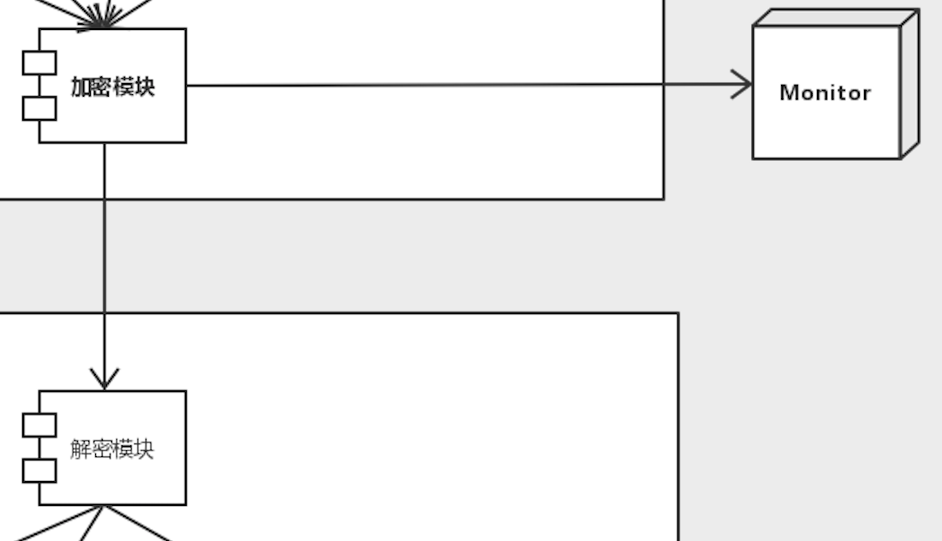
场景6
消息被截获后，如果对方不能获得私钥，消息被破解率为0%
使用非对称加密
架构决策
架构决策
权衡点
安全性 vs. 性能
非对称加密在信息交换中能有效保证数据安全
无风险决策

Slide 12
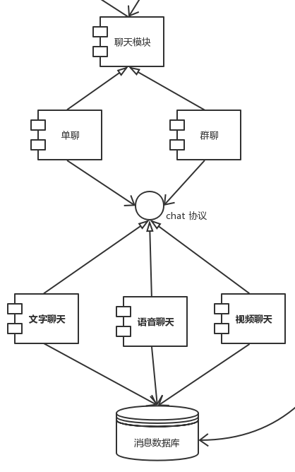
场景7
点对点消息发送后，对方要在3s内收到消息(H,H)
使用 UDP 协议
架构决策
架构决策
权衡点
可靠性 vs. 性能
聊天系统中使用 UDP 协议是一种常用的手段
无风险决策

Slide 13
04
风险主题
章节 PART

Slide 14
风险主题
文档问题
仍有许多决策未做
缺少模块视图和上下文图
缺少对消息数据存储和管理的决策
C&C视图不完整，未能完全反映架构设计中的决策
缺少对客户端安全性的考虑，只考虑了数据传输过程中的安全

Slide 15
THANK YOU

